Slide 1
Programação Linear
Claudio Esperança
Paulo Roma

Slide 2
Programação Linear
Vimos algoritmos para computar a interseção de n semiplanos em tempo (ótimo) O(n log n)
Muitas vezes não precisamos computar o politopo completo mas apenas um ponto extremo em uma dada direção

Slide 3
Programação Linear
A programação linear se ocupa com esse tipo de problema que formalmente pode ser expresso como
  Maximizar
      c₁x₁ + c₂x₂ + ... + c_{d}x_{d}
  Sujeito a
      a_{1,1}x₁ + a_{1,2}x₂ + ... + a_{1,d}x_{d} ≤ b₁
      a_{2,1}x₁ + a_{2,2}x₂ + ... + a_{2,d}x_{d} ≤ b₂
      ...
      a_{n,1}x₁ + a_{n,2}x₂ + ... + a_{n,d}x_{d} ≤ b_{n}
O politopo formado pelas restrições é chamado de polígono / poliedro realizável
A solução nem sempre existe ou é única
  Quando existe, a solução é chamada de vértice ótimo
Função Objetivo
Restrições
(politopo realizável)

Slide 4
Programação Linear
Observe que o problema em geral é definido num espaço d-dimensional e que podemos pensar na função objetivo como sendo um vetor c = [c₁ c₂ ... c_{d}]^{T}
  Em 2D, é comum expressar o problema de tal forma que o vetor c aponta para baixo
    Solução é o vértice do politopo com menor coordenada y
Programação linear é uma das formulações mais importantes de problemas de otimização

Slide 5
Métodos de Solução
Para d alto, os métodos mais comuns são
  Método simplex
    Acha-se um ponto na fronteira do politopo realizável
    Caminha-se pela fronteira até encontrar o vértice ótimo
      Caminho é feito simplex a simplex, ex.: por arestas adjacentes em 2D ou por triângulos adjacentes em 3D
  Métodos de pontos interiores
    Ao invés de caminhar pela fronteira, caminha-se pelo interior da região realizável

Slide 6
Complexidade
Durante muito tempo houve dúvidas se problemas de programação linear eram polinomiais
  Há casos conhecidos em que o método simplex roda em tempo exponencial
Em 1984, Karmarkar mostrou um algoritmo polinomial de pontos interiores
  Na verdade, polinomial com relação a n (número de restrições), d (dimensão) e o número de bits usados na representação das coordenadas
Um problema ainda em aberto é se há um algoritmo fortemente polinomial para programação linear, i.e., que não dependa da precisão dos números

Slide 7
Programação Linear no Plano
Em 2D conhecemos vários algoritmos para computar a interseção de semiplanos em O(n log n)
  Computar o vértice ótimo, portanto, requer apenas fazer uma busca seqüencial pela fronteira do polígono realizável em tempo O(n)
Pode-se resolver o problema sem computar o polígono em tempo O(n)
Na verdade, se estipularmos uma dimensão fixa, existem algoritmos que resolvem o problema em tempo O(n)
  Na prática, entretanto, tais algoritmos rodam em tempo exponencial com relação à dimensão
  Aceitáveis apenas para dimensões baixas

Slide 8
Programação Linear no Plano
Os dados do problema são
  Um conjunto de n inequações na forma
    a_{i,x}x + a_{i,y}y ≤ b_{i}
  Uma função objetivo dada por um vetor
    c = (c_{x}, c_{y})
Busca-se encontrar um ponto p = (p_{x}, p_{y}) na fronteira do polígono realizável e que maximize o produto escalar dado por
  c_{x}p_{x} + c_{y}p_{y}
  Em nossos exemplos vamos assumir que o vetor da função objetivo é (0, -1) e portanto o ponto ótimo é o ponto do polígono realizável com menor coordenada y

Slide 9
Construção Incremental
Ao lado da técnica de varredura, a construção incremental é um modelo muito usado para a construção de algoritmos em geometria computacional
A idéia geral é construir a solução para poucos dados e acrescentar um dado de cada vez tentando observar como a solução do problema se comporta

Slide 10
Construção Incremental
No nosso caso, vamos acrescentar um semiplano (restrição) por vez e observar como isso afeta o vértice ótimo do polígono
Precisamos começar com uma solução válida:
  Em 2D, podemos escolher um par de semiplanos, digamos h₁ e h₂ , cujo ponto de interseção seja ótimo
  Em d dimensões, precisamos de d semiplanos
Supondo que conhecemos a solução v_{i-1} que leva em conta os i - 1 primeiros semiplanos, o que pode acontecer quando acrescentamos o i‘ésimo semiplano h_{i}?

Slide 11
Construção Incremental
Existem duas possibilidades:
c
v_{i}
h_{i}
v_{i -1}
= v_{i}
h_{i}
v_{i -1}
v_{i -1}
h_{i}
Caso 1 : v_{i -1} satisfaz h_{i}
Caso 2 : v_{i -1} não satisfaz h_{i}

Slide 12
Construção Incremental
Testar v_{i-1} com respeito ao semiplano h_{i} é trivial
O caso 1 não oferece dificuldade, já que o ponto ótimo não se altera (v_{i} = v_{i-1})
No caso 2, o novo ponto ótimo v_{i} se encontra sobre a reta de suporte de h_{i}
  Basta intersectar todos os semiplanos vistos até o momento com a reta de suporte de h_{i}
  O processo se dá em 1D
  A interseção de cada semiplano com a reta resulta num intervalo semi-infinito
  A interseção de todos os intervalos pode ser feita facilmente em O (n)

Slide 13
Generalização para nD
Observamos que a solução do problema em 2D recai na solução de um problema 1D, que é fácil de resolver
O artifício é semelhante ao utilizado na técnica de varredura
Para resolver problemas de programação linear em dimensões mais altas, basta reduzir o problema a dimensões cada vez mais baixas

Slide 14
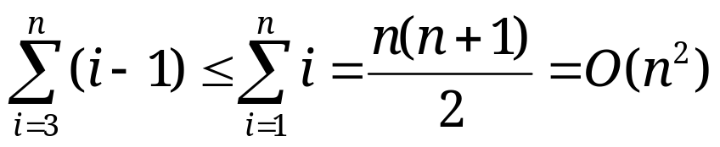
Análise de Complexidade
O melhor caso claramente acontece sempre quando encontramos o caso 1
  Temos então que o algoritmo executa em tempo linear, isto é, O(n)
A complexidade de pior caso acontece sempre quando encontramos o caso 2
  O fator dominante é computar o problema em 1D
  Ao adicionar o semiplano h_{i} podemos ter que considerar os i – 1 semiplanos precedentes

Slide 15
Construção Incremental Randomizada
É importante notar que o pior caso é bastante pessimista, já que requer que o vértice ótimo corrente sempre seja irrealizável na iteração seguinte
Na verdade, demonstraremos que se os semiplanos forem acrescentados em uma ordem verdadeiramente randômica, o pior caso é bastante improvável
Esta observação leva à versão randomizada do algoritmo, que roda em tempo esperado O(n)
O algoritmo randomizado é quase idêntico ao determinístico. A única exceção é que o conjunto de semiplanos (restrições) é “embaralhado” antes de iniciar a construção incremental

Slide 16
Como embaralhar?
Seja H [1 .. n] um array com os semiplanos e rand(k) uma função que retorna um número aleatório entre 1 e k
  proc Embaralha (H)
    para i desde n até 1 passo -1 fazer
      j ← rand (i)
      trocar H [n] ↔ H [j]

Slide 17
Análise do Algoritmo Randomizado
Para obter o custo do caso médio, temos que analisar cada possível escolha feita pelo algoritmo
  No nosso caso, a escolha do próximo semiplano
A cada escolha é atribuída uma probabilidade de ocorrência
  Em algoritmos randomizados, todas as escolhas têm a mesma probabilidade
O impacto da escolha no custo do algoritmo tem que ser estimado
  Esta é a principal dificuldade!
  Cada escolha influencia o custo da próxima escolha
  No nosso caso, teríamos que considerar n! possibilidades
    Na verdade, (n – 2)! possibilidades, já que a escolha dos 2 primeiros semiplanos é determinística

Slide 18
Análise “para trás”
Na análise tradicional – ou “para a frente” – o raciocínio sempre acompanha o efeito da próxima escolha no tempo do algoritmo
Na análise “para trás” (backward analysis) o raciocínio é voltado para o passado, isto é, qual o efeito da última escolha no progresso do algoritmo
  Isto facilita a análise, uma vez que conhecemos o passado mas não o futuro

Slide 19
Análise “para trás” do algoritmo
Examinemos o progresso do algoritmo após o acréscimo de 7 semiplanos
  O vértice ótimo é formado por h₄ e h₇
  Qual a influência do último semiplano inserido?
    Se foi h₄ ou h₇ a inserção se deu em O(n)
      Ex.: Se foi h₄ , o vértice ótimo anterior era v’
    Se foi qualquer outro, a inserção se deu em O(1)
h₆
h₃
h₅
h₄
h₇
v’
v
h₁
h₂

Slide 20
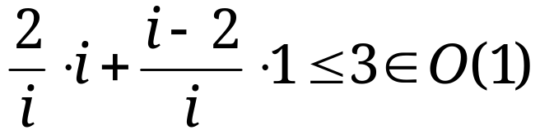
Análise “para trás” do algoritmo
Em geral, olhando para trás, a probabilidade da inserção do i’ésimo plano ter sido custosa é 2 / i , já que somente dois dos i semiplanos constituem o vértice ótimo
Os restantes (i – 2) semiplanos têm custo constante
Portanto, o custo médio da i’ésima inserção é dada por
Somando os n estágios da construção incremental, chegamos ao custo médio total O(n)

Slide 21
Problemas Ilimitados
Assumimos até agora que o problema de otimização tem uma solução limitada
Existe um lema que permite determinar se um problema é ilimitado (unbounded) ou não
  Um problema é ilimitado se podemos achar uma semi-reta ρ (raio) totalmente contido na região realizável cuja direção faz um ângulo agudo com c
ρ
c

Slide 22
Problemas Ilimitados
O livro mostra como encontrar ρ resolvendo um problema de programação linear de dimensão 1
  Se o problema não puder ser resolvido (região realizável é vazia) então o problema original é realizável
  Neste caso, como subproduto, o algoritmo encontra 2 semiplanos cuja interseção é o vértice ótimo inicial
  Este método pode ser generalizado para qualquer dimensão

Slide 23
Encontrando 2 semiplanos iniciais
Em 2D, existe uma maneira mais simples de determinar 2 semiplanos iniciais ou então descobrir que o problema é ilimitado
Basta ordenar angularmente as normais (apontando para fora) de todos os semiplanos
  Se as 2 normais mais próximas de c nos 2 sentidos fizerem entre si um ângulo < 180º, então os semiplanos correspondentes convergem num ponto p e a região de interseção entre eles contém o polígono realizável
c

Slide 24
Interseções com um hiperplano
Uma operação freqüente em programação linear é computar a interseção de semiplanos com um hiperplano dado. Por exemplo,
  Para computar o vértice ótimo inicial
  Para computar o “caso 2” da construção incremental
Um semiplano em d dimensões é dado por
  h_{i}: a_{i,1}x₁ + a_{i,2}x₂ + ... + a_{i,d}x_{d} ≤ b_{i}
O hiperplano correspondente é dado por
  ℓ_{i} : a_{i,1}x₁ + a_{i,2}x₂ + ... + a_{i,d}x_{d} = b_{i}

Slide 25
Interseções com um hiperplano
Podemos representar o conjunto de restrições matricialmente por
  A x = b, onde
  A é a matriz n × d de coeficientes a_{i,j}
  x é um vetor d × 1 de incógnitas e
  b é um vetor n × 1 de termos independentes
Assim, a equação de um hiperplano pode ser escrita
  A_{i} x = b_{i} , onde
  A_{i} é a linha i da matriz A e
  b_{i} é o i’ésimo termo independente

Slide 26
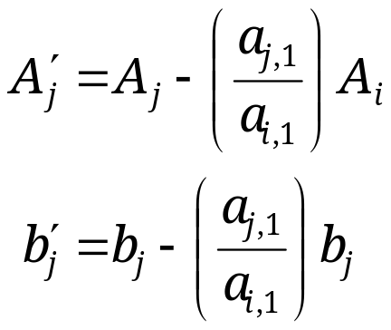
Interseções com um hiperplano
Se queremos intersectar os demais semiplanos ℓ_{j} com ℓ_{i} , podemos reduzir as restrições a um problema de dimensão d–1 efetuando um passo do método de eliminação de Gauss
Assumindo que o coeficiente a_{i,1} seja não nulo, podemos eliminar a 1ª coluna da matriz
  Se a_{i,1} = 0, escolhe-se outra coluna
  Para cada semiplano ℓ_{j} :

Slide 27
Interseções com um hiperplano
A eliminação de uma coluna tem o significado de reduzir as restrições ao hiperplano ℓ_{i}
  É fácil ver que o ponto x satisfaz A x = b se e somente se sua projeção x’ sobre o hiperplano ℓ_{i} satisfaz A’ x’ = b’
  O vetor objetivo c também pode ser projetado sobre ℓ_{i} e temos então um problema de programação linear em d – 1 dimensões
O processo inverso pode ser aplicado para trazer a solução para o espaço d-dimensional

Slide 28
Resumo do algoritmo em d dimensões
H = {h₁, h₂, ... h_{n}} é um conjunto de semi-espaços e c é um vetor em d dimensões
Selecionam-se d semi-espaços cuja interseção é realizável com relação a c e computa-se o vértice ótimo v
Adiciona-se um semi-espaço restante h_{i} por vez
  Se v não é realizável com relação a h_{i}
    Intersecta-se todos os semi-espaços h₁ ... h_{i–1} com h_{i} gerando um problema d – 1 –dimensional
    Resolve-se o problema e o vértice ótimo obtido é levado novamente para o espaço d-dimensional

Slide 29
Complexidade do algoritmo em d dimensões
Seja T(d,n) o tempo médio de execução do algoritmo para n semi-espaços em d dimensões
Prova-se que T(d,n) ∈ O(d !n)
  Ao inserir o i’ésimo semi-espaço, testa-se se v é realizável em O(d). Tem-se as possibilidades:
    v não é realizável: probabilidade d / i
      resolve-se o problema d-1-dimensional em tempo T(d – 1, i – 1)
    v é realizável: probabilidade (i – d) / i

Slide 30
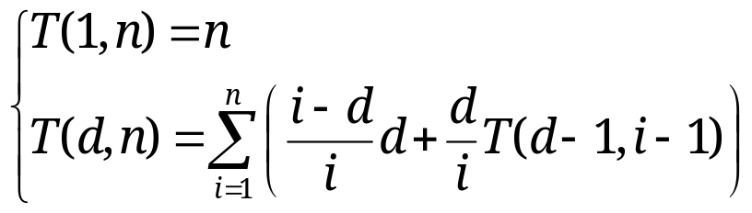
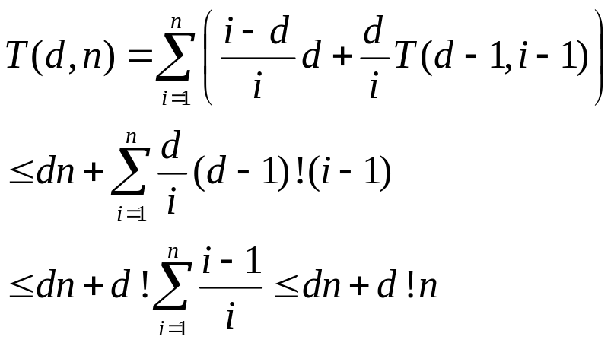
Complexidade do algoritmo em d dimensões
Temos que resolver a recorrência
Prova por indução que T(d,n) ∈ O(d !n) :
  Não é exatamente o que queríamos, mas é suficiente. Uma prova mais criteriosa pode ser encontrada no livro

